Slide 1
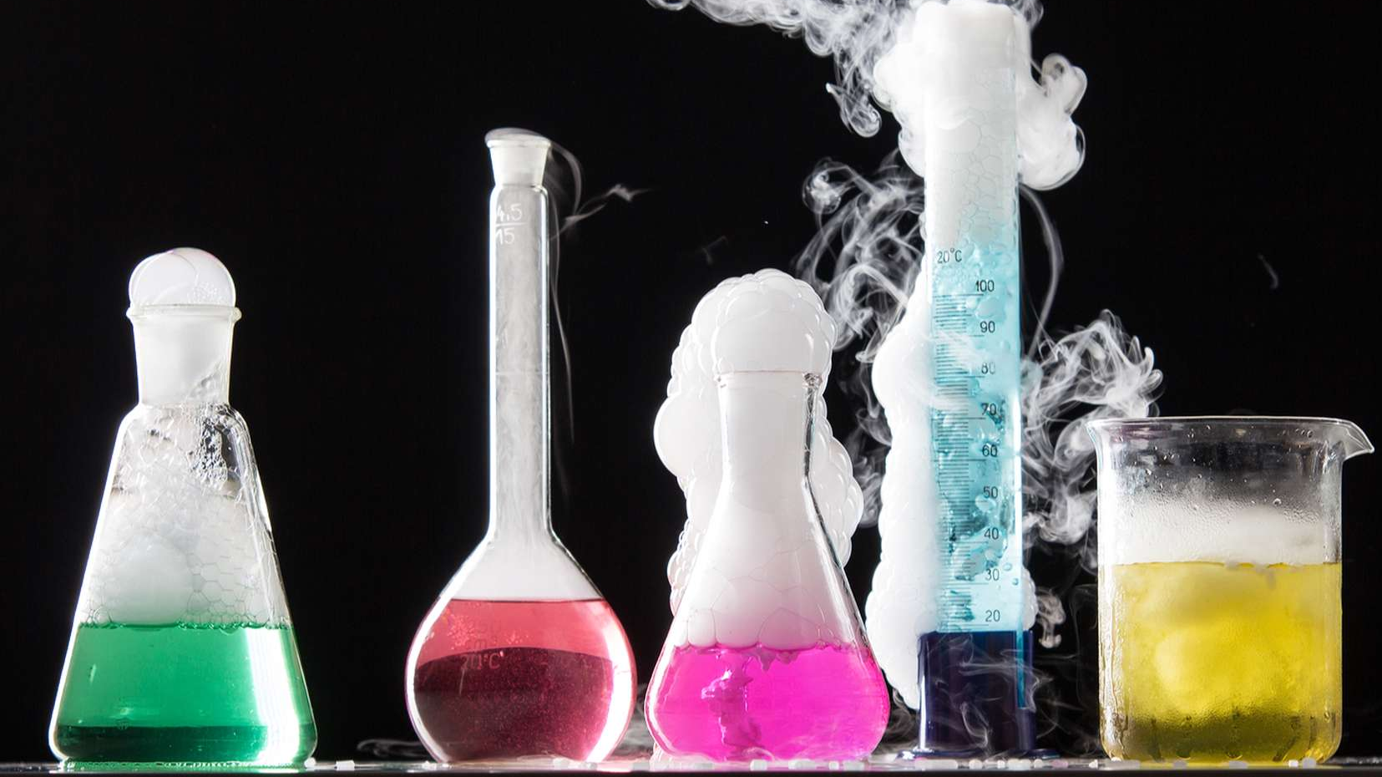
Bilan énergétique
Chapitre 4
p. 180 à 184

Slide 2
Séquence des événements
Chapitre 4
p.180 à 184
2 H_{2(g)} + O_{2(g)} → 2 H₂O_{(l)}

Slide 3
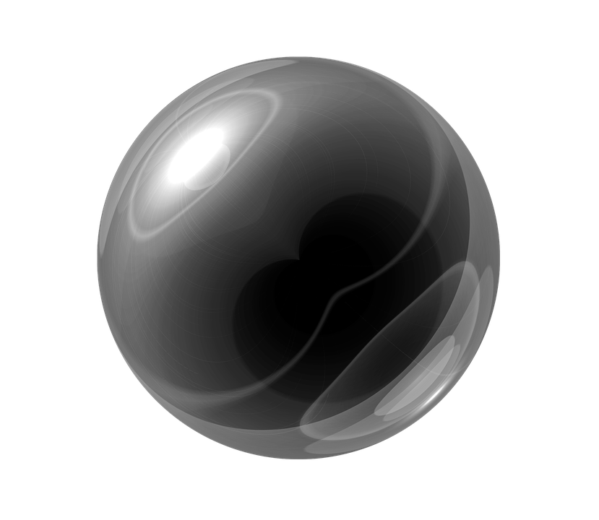
Séquence des événements
Chapitre 4
p.180 à 184
2 H_{2(g)} + O_{2(g)} → 2 H₂O_{(l)}
H
H
H
H
O
O
O
H
H
H
H
O

Slide 4
Séquence des événements
Chapitre 4
p.180 à 184
2 H_{2(g)} + O_{2(g)} → 2 H₂O_{(l)}
2 H_{2(g)} + O_{2(g)} → 2 H₂O_{(l)}
Réactifs
Atomes libres
Produits
H
H
H
H
H
O
O
O
O
H
H
H
H
O
H
H
H
O

Slide 5
Bilan énergétique
Chapitre 4
p.180 à 184
L’énergie mise en jeu de la réaction (l’enthalpie de la réaction: ∆H_{r}) dépend de:
L’énergie nécessaire pour briser les liens des réactifs
L’énergie nécessaire pour former les liens des produits
+ 435 kJ
+ 435 kJ
+ 498 kJ
2 H_{2(g)} + O_{2(g)} → 2 H₂O_{(l)}
- 464 kJ
H
H
- 464 kJ
H
H
O
O
O
- 464 kJ
H
H
H
H
- 464 kJ
O

Slide 6
Bilan énergétique
Chapitre 4
p.180 à 184
L’énergie mise en jeu de la réaction (l’enthalpie de la réaction: ∆H_{r}) dépend de:
L’énergie nécessaire pour briser les liens des réactifs
L’énergie nécessaire pour former les liens des produits
2 H_{2(g)} + O_{2(g)} → 2 H₂O_{(l)}
+ 435 kJ
- 464 kJ
- 464 kJ
+ 498 kJ
+ 435 kJ
- 464 kJ
- 464 kJ
+ 1368 kJ
- 1864 kJ

Slide 7
Bilan énergétique
Chapitre 4
p.181
En d’autres mots:
Bilan énergétique = énergie absorbée + énergie dégagée
Bilan énergétique = énergie absorbée + énergie dégagée
2 H_{2(g)} + O_{2(g)} → 2 H₂O_{(l)}
+ 1368 kJ
- 1864 kJ
- 488 kJ

Slide 8
Résumé: Bilan énergétique
Chapitre 4
p.183
L’énergie mise en jeu de la réaction (l’enthalpie de la réaction: ∆H_{r}) dépend de:
L’énergie nécessaire pour briser les liens des réactifs
L’énergie nécessaire pour former les liens des produits
En d’autres mots:
Bilan énergétique = énergie absorbée + énergie dégagée
Autre notation:
D₀ (énergie de dissociation d’une liaison)
D₀ = ∆H = ∑H_{(liens à} _{briser)} - ∑H_{(liens à} _{former)}

Slide 9
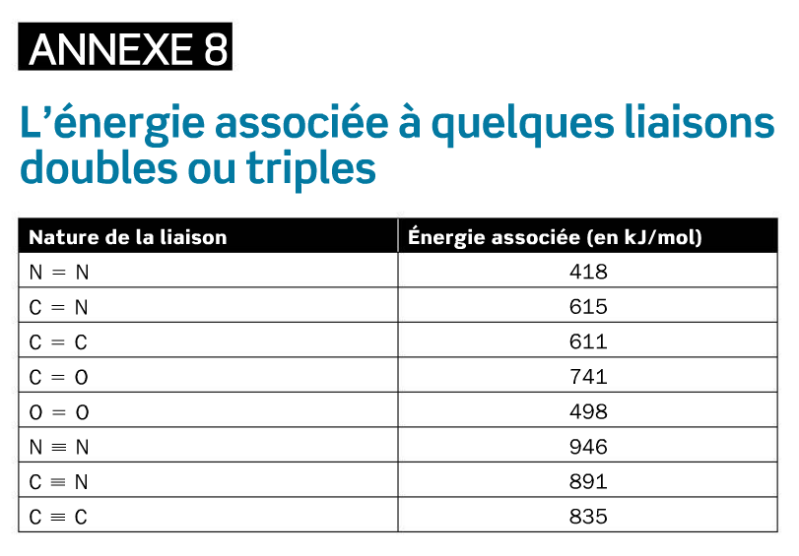
Annexe
Les réactifs absorbent de l’énergie (+)
Les produits dégagent de l’énergie (-)
ou
Enthalpie = l’énergie des liens à briser (quantité +) moins l’énergie des liens à former (quantité -)
P. 420
P. 421

Slide 10
Mise en garde: bilan énergétique (ΔH)
Chapitre 4
p.180 à 184
L’énergie nécessaire pour briser ou former un lien est identique. Seul le signe change.
Briser: on fournit de l’énergie au système pour briser.
Former: on libère de l’énergie au système pour former.
L’énergie d’une liaison double ou triple n’est pas égale au double ou au triple d’une liaison simple.
Somme d’un bilan:
Positif: réaction endothermique
Négatif: réaction exothermique
Le bilan énergétique est une approximation. Elle ne tient pas compte des autres facteurs (force d’attraction, pas tous les liens sont brisés, etc.)

Slide 11
Exemple p.185 a)
Chapitre 4
Quelle est l’énergie nécessaire pour briser les liens dans une molécule de COCl₂?
+ 330 kJ
Cl
+ 330 kJ
C
O
+ 741 kJ
Cl
= 1401 kJ

Slide 12
Devoir
Chapitre 4

Slide 13
Devoir
Chapitre 4
p.185 à 187 – finir en devoir
Tu dois être habile à rapidement rechercher ces valeurs, comme avec le tableau périodique

